Slide 1
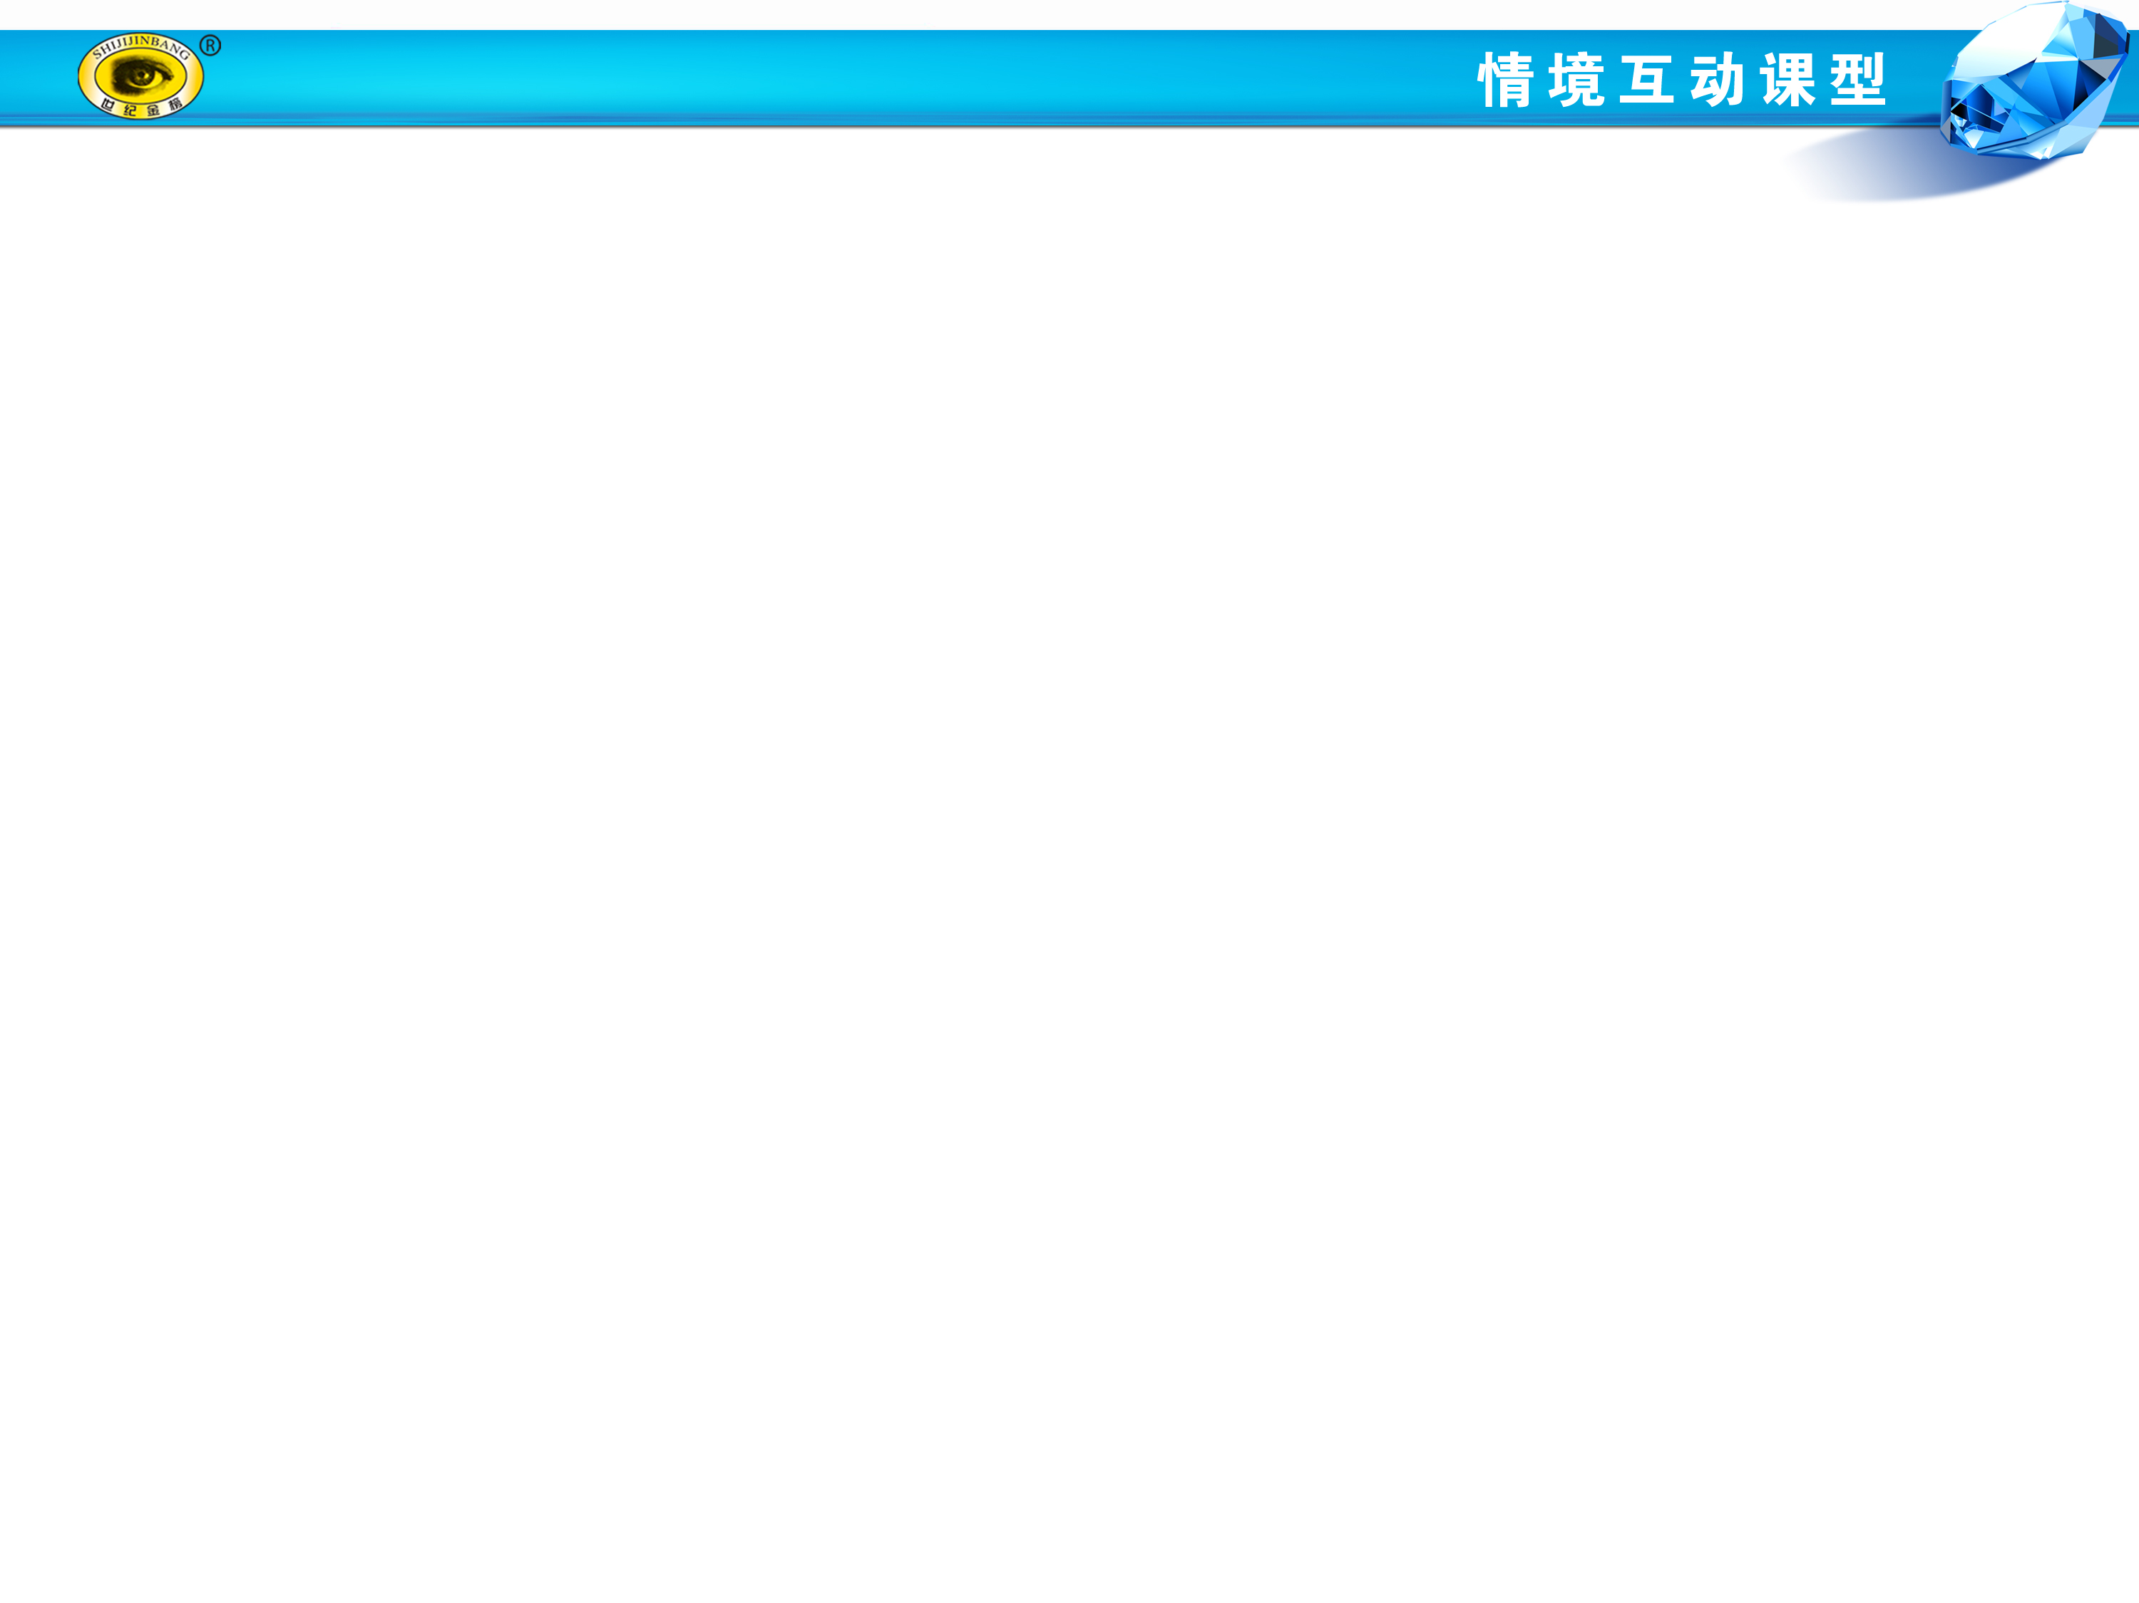
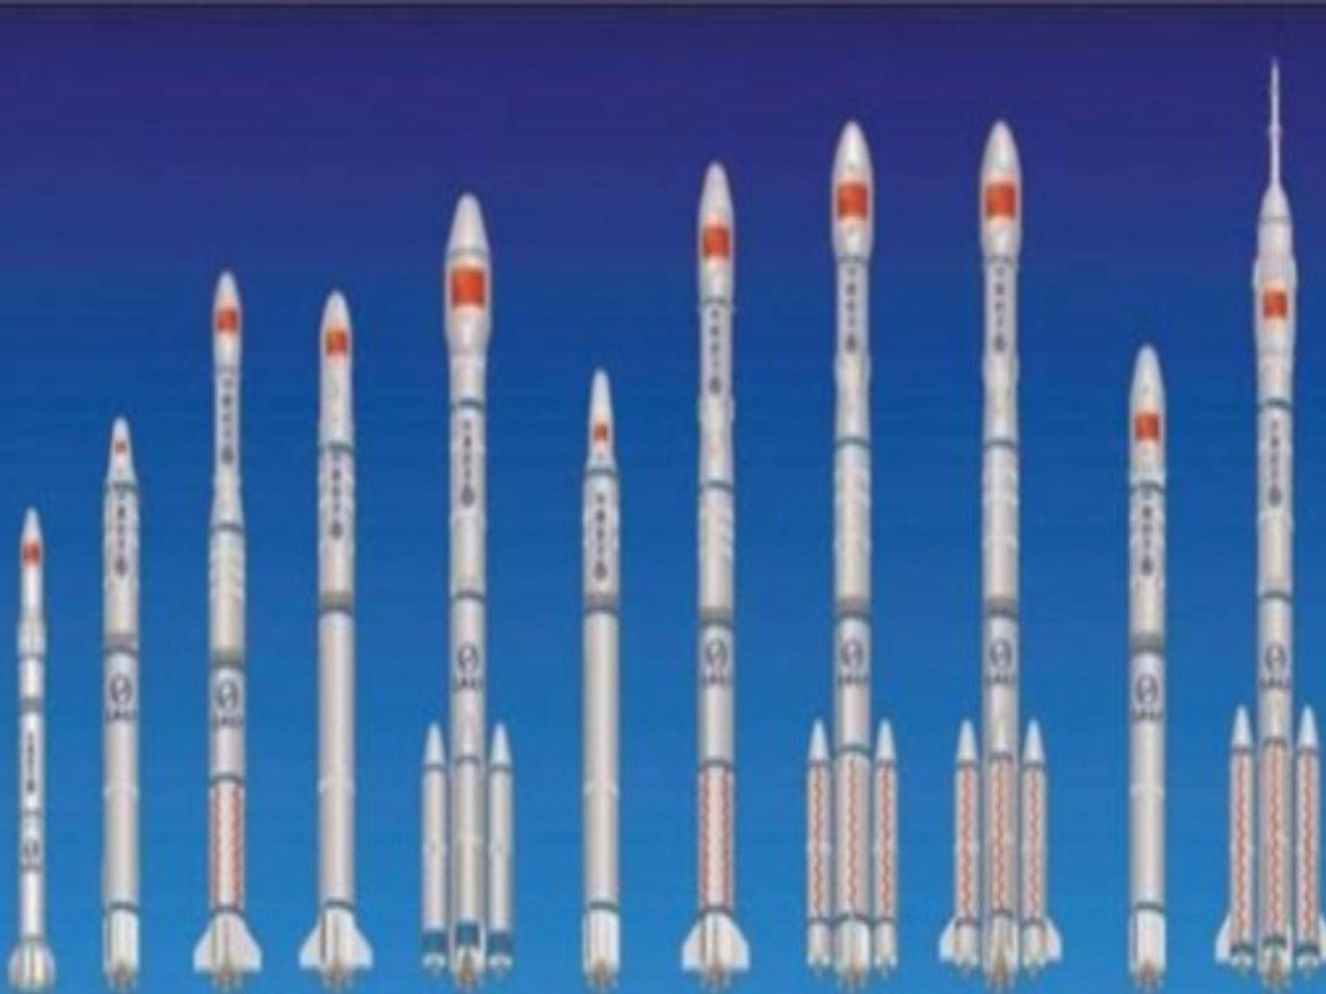
第2课时 对数函数及其性质的应用

Slide 2
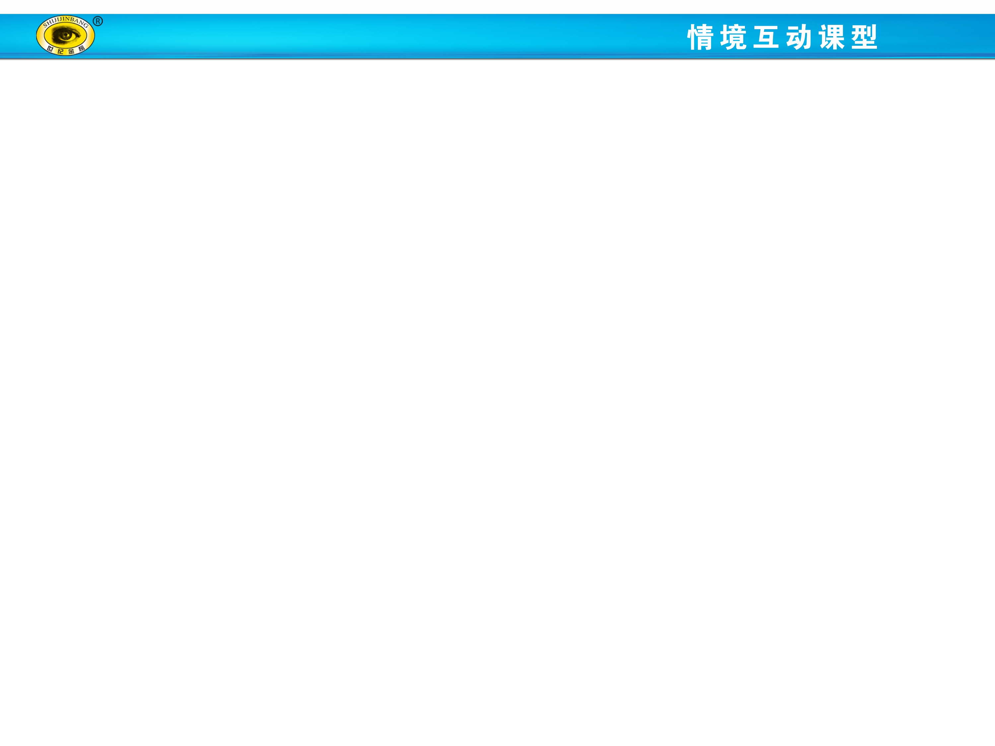


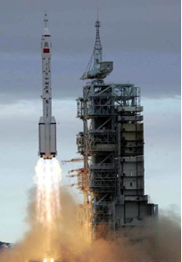
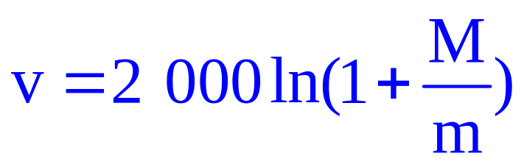
对数函数模型（一）
火箭的最大速度v和燃料质量M、火箭质量m的函数关系是：

Slide 3
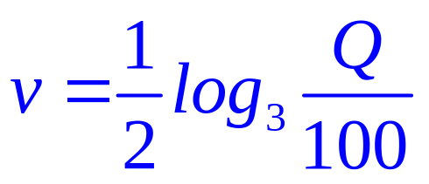
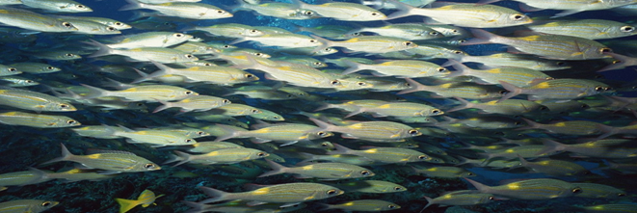
对数函数模型（二）
生物学家研究发现:洄游鱼类的游速v和鱼的耗氧量Q之间的函数关系:

Slide 4
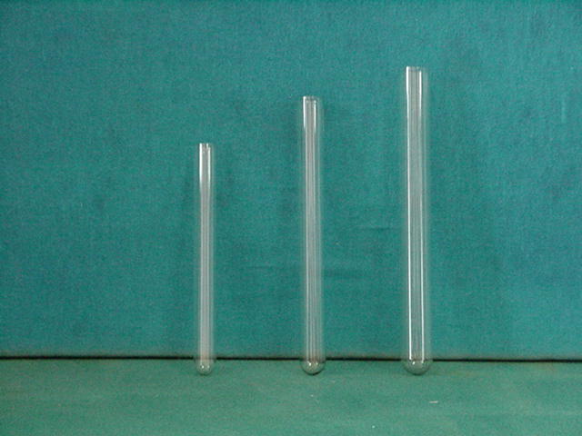
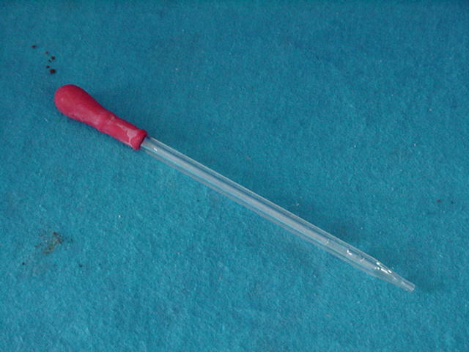
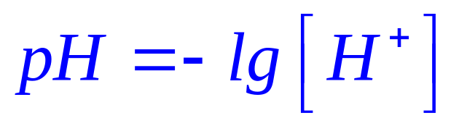
对数函数模型（三）
溶液的酸碱度是通过pH值来刻画的,pH值的计算公式为:

Slide 5

1.进一步理解对数函数的图象与性质.(重点）
2.综合应用对数函数的图象和性质解决有关问题.（重点）
3.了解指数函数y=a^{x}与对数函数y=log_{a}x互为反函数（a>0,且a≠1).（难点）

Slide 6

探究点1 对数的运算是解决对数问题的常用方法
例1. 函数y=lgx的图象向____平移____个单位得
到函数y=lg(10x)的图象.
上
1
图象的变换要看两个函数解析式之间的关系
【解析】∵y=lg(10x)=lgx+1,
∴y=lgx的图象向上平移
一个单位可得到函数
y=lg(10x)的图象.

Slide 7
【变式训练】
1.已知函数f(x)=|lgx|,若a≠b，且f(a)=f(b),则ab
的值为 .
1
【解析】由f(a)=f(b),
得|lga|=|lgb|，
∵a≠b,
∴lgb=-lga,
∴lga+lgb=0,
∴ab=1.

Slide 8
C
2.函数y＝x＋a与y＝log_{a}x的图象可能是( )
y
y
1
1
·
·
A.
B.
O
1
x
O
1
x
y
y
·
1
1
D.
C.
O
x
1
1
O
x

Slide 9
探究点2 对数函数的单调性为解决对数大小比较提供了
重要的依据
例2 比较下列各组数中两个值的大小：
(1) log₂3.4,log₂8.5
(2) log_{0.3}1.8,log_{0.3}2.7
(3) log_{a}5.1,log_{a}5.9 ( a＞0,且a≠1 )
【解题关键】对数函数的单调性
【解析】 ⑴考查对数函数y=log₂x,因为它的底数2＞1,所以它在(0,+∞)上是增函数,于是log₂3.4＜log₂8.5

Slide 10
⑵考查对数函数y=log_{0.3}x,因为它的底数 0＜0.3＜1,
所以它在(0,+∞)上是减函数,于是
log_{0.3}1.8＞log_{0.3}2.7
(3)
当a＞1时,因为函数y=log_{a}x在(0,+∞)上是增函数,
于是log_{a}5.1＜log_{a}5.9
当0＜a＜1时,因为函数y=log_{a}x在(0,+∞)上是减函数,
于是log_{a}5.1＞log_{a}5.9
在对数的底数不确定与1的大小关系时要进行分类讨论

Slide 11
【提升总结】
1.两个同底数的对数比较大小的一般步骤
构造对数函数
如果底数不确定与1的大小关系时要注意分类讨论
根据底数确定函数单调性
根据真数及单调性确定对数值大小

Slide 12
【变式练习】
1.比较下列各组数中两个值的大小：
（1）log₆7与log₇6
（2）log₃π与log₂0.8
（3）log₂7与log₃7
（4）log_{0.2}0.8 与log_{0.3}0.8
【解析】 （1)∵log₆7＞log₆6=1,
且log₇6＜log₇7=1,
∴log₆7 ＞log₇6.
(2)∵log₃π＞log₃1=0,
且log₂0.8＜log₂1=0,
注意0和1的灵活应用
∴log₃π＞log₂0.8.

Slide 13
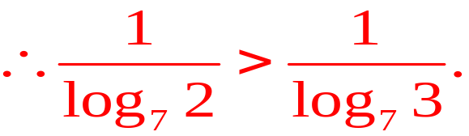

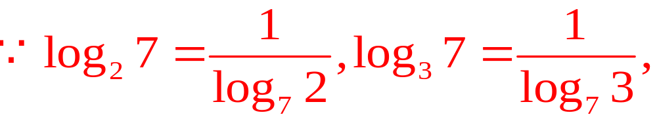
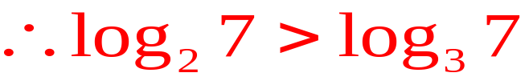
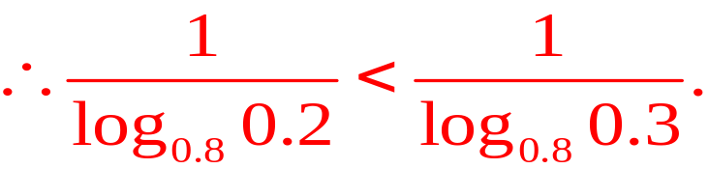

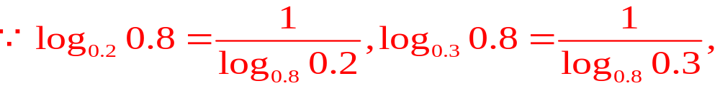
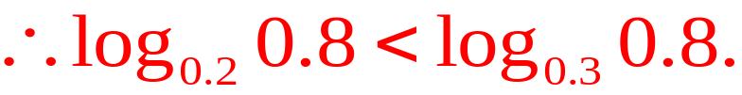
(3)
换底公式的灵活应用
(4)

Slide 14
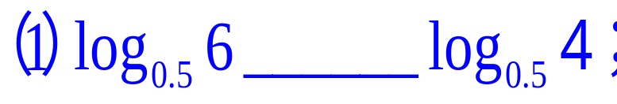
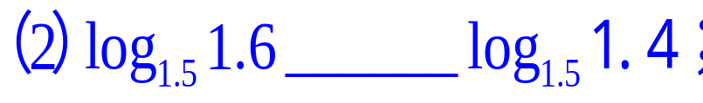
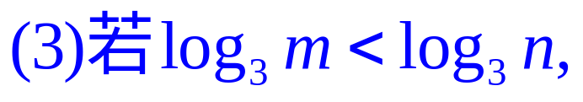
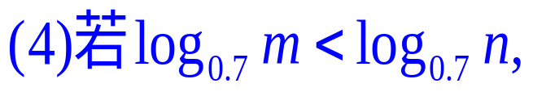
2.比较下列各题中两个值的大小:
<
>
则m___n;
<
>
则m___n.

Slide 15
探究点3 对数函数的综合问题
溶液酸碱度的测量.
溶液酸碱度是通过pH刻画的. pH的计算公式为
pH＝－lg[H＋]，其中[H＋]表示溶液中氢离子的浓度，单位是摩尔/升.
(1)根据对数函数性质及上述pH的计算公式，说明溶液酸碱度与溶液中氢离子的浓度之间的变化关系；
(2)已知纯净水中氢离子的浓度为[H＋]＝10^{－7}
摩尔/升，计算纯净水的pH.

Slide 16
解析（1）根据对数函数的性质，在(0,+∞)上，随
着[H⁺]的增大,
lg[H⁺]增大，从而-lg[H⁺]减小，
于是由pH=-lg[H⁺]知，pH随着[H⁺]的增大而减小，
所以，溶液中氢离子的浓度越大，pH就越小，即溶液的酸性越强。
（2）当[H⁺]＝10^{－7}时，pH=-lg10⁻⁷=7,所以，纯净水的pH是7.

Slide 17
探究点4：对数函数y＝a^{x}与指数函数x＝log_{a}y
之间有什么关系呢？
函数y＝2^{x},x是自变量，y是x的函数，定义域为R，
值域为 (0, ＋∞).
函数x=log₂y,y是自变量，x是y的函数，定义域为(0,
＋∞)，值域为R.
这时称函数x=log₂y是函数y＝2^{x}的反函数.
在函数x=log₂y中，y是自变量，x是函数.

Slide 18

但是习惯上，通常用x表示自变量，y表示函数.
为此,常常对调函数x=log₂y中的字母x与y
定义域与值域对换
把它写成函数y=log₂x.
这样对数函数y=log₂x与指数函数y＝2^{x}互为反函数.
推广
对数函数y=log_{a}x与指数函数y=a^{x}互为反函数.

Slide 19
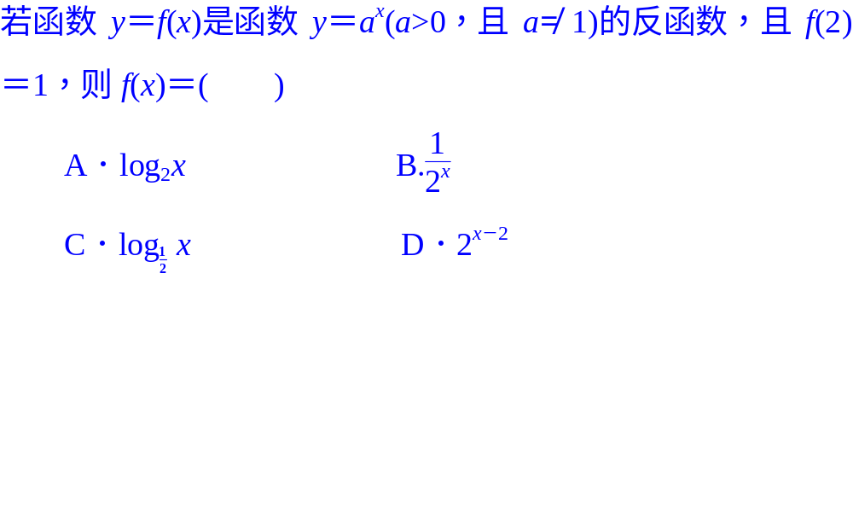
【即时训练】
A

Slide 20



1．设a＝log₃π，b＝log₂ ，c＝log₃ ，则
( )．
A．a＞b＞c B．a＞c＞b
C．b＞a＞c D．b＞c＞a
A

Slide 21
C
2．下列各式错误的是( )
A．3^{0.8}>3^{0.7}
B．log_{0.5}0.4>log_{0.5}0.6
C．0.75^{-0.2}<0.75^{0.2}
D．lg 1.6>lg 1.3

Slide 22
3.若a=log_{0.2}0.3,b=log₂6,c=log_{0.2}4,则a,b,c的大
小关系为__________.
b＞a＞c
【解析】因为f(x)=log_{0.2}x为减函数，
且0.2＜0.3＜1＜4,
则log_{0.2}0.2＞log_{0.2}0.3＞log_{0.2}1＞log_{0.2}4,
即1＞a＞0＞c.同理log₂6＞log₂2=1，可知结果.
比较大小时，如果底数和真数都不相同，
可以选择0或1作为参照

Slide 23
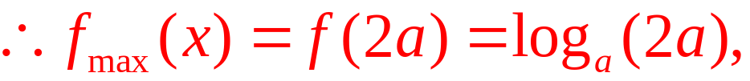
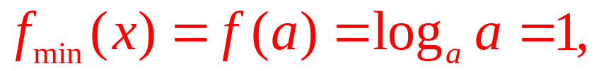
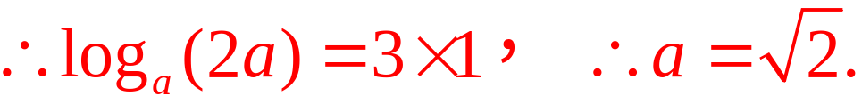
4.若函数f(x)＝log_{a}x (a>0且a≠1)在区间[a, 2a]
上的最大值是最小值的3倍，求a的值.
【解析】
当a>1时，f(x)=log_{a}x在区间[a,2a]上是增函数，

Slide 24


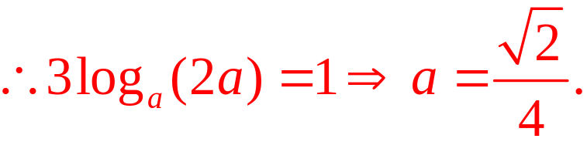
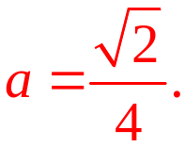

当0<a<1时，f(x)=log_{a}x在区间[a,2a]上是减函数，
综上所述， 或

Slide 25
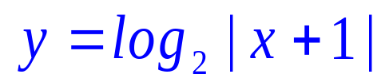



5.画出函数 的图象，并由图象写出它的单调区间。
解:先作出函数
的图象，然后把函数
的图象向左平移1个单位就得到函数
的图象.

Slide 26
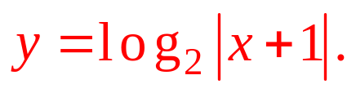

y
2
1
-2
-1
O
1
2
3
x
由图象可知函数
的递增区间为（-1，+∞），
递减区间为（-∞，-1）.

Slide 27

同底数利用单调性
比较对数的大小的方法
利用中间值0或1
反函数

Slide 28
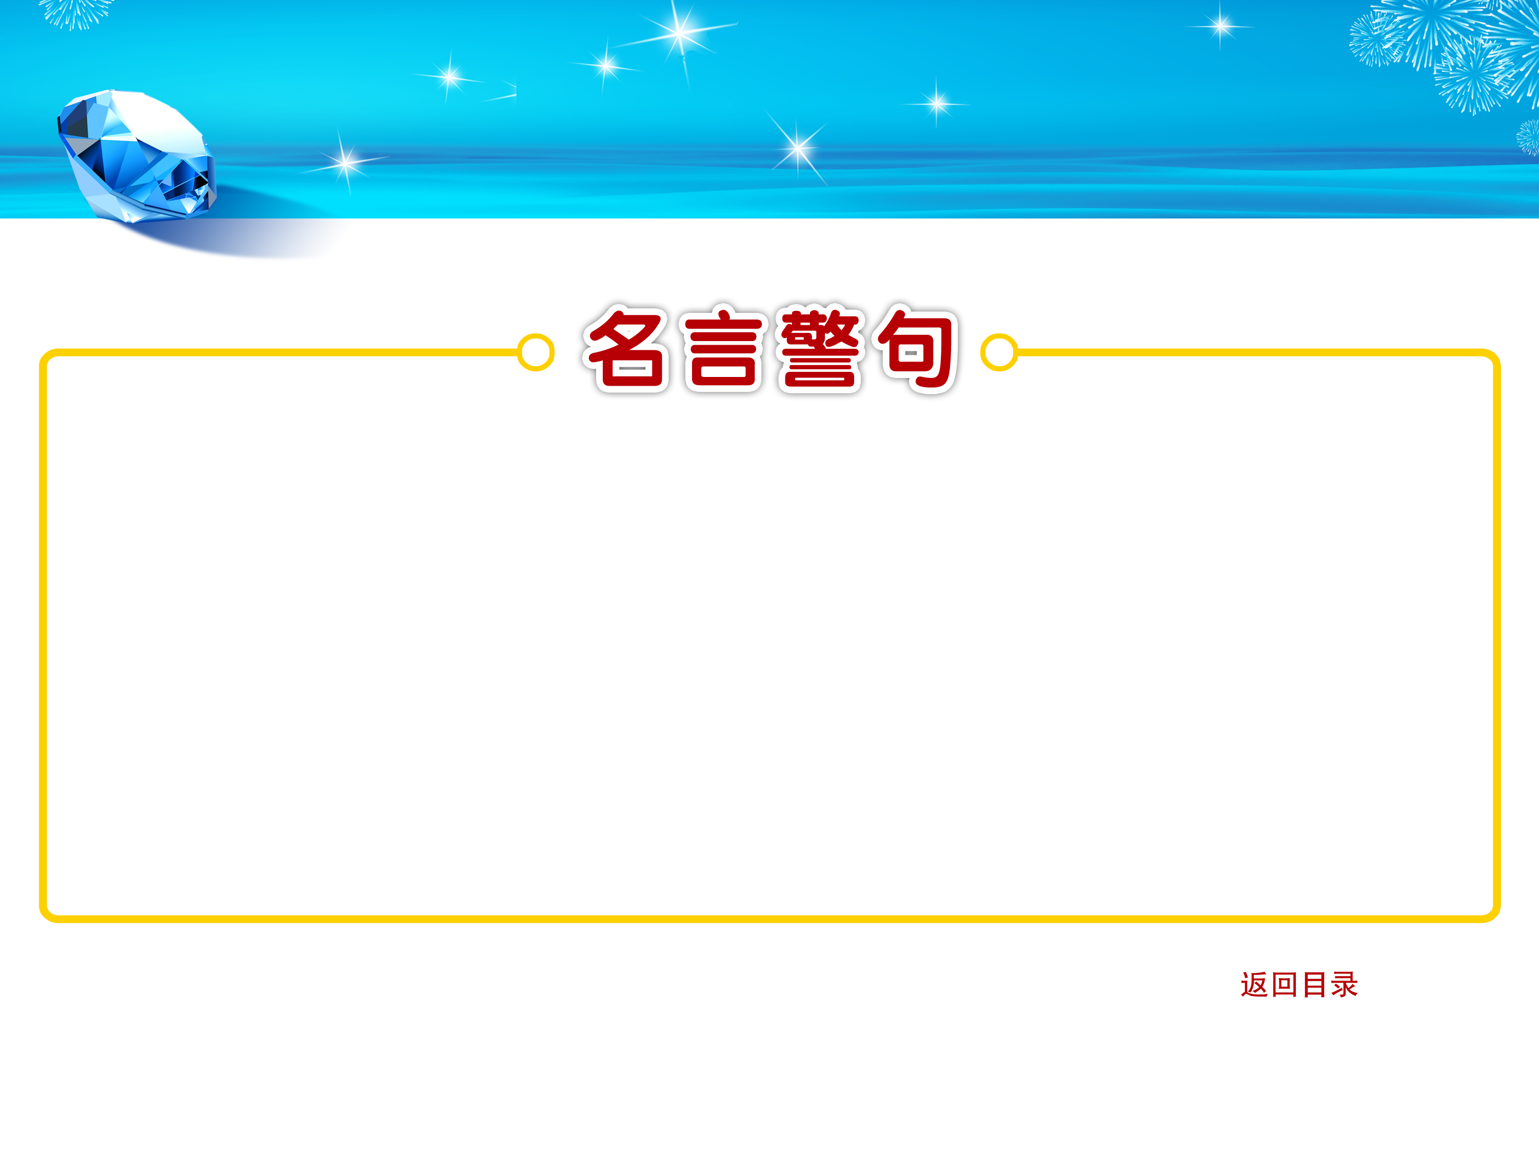
在学业的峰峦上，有汗水的溪流飞淌；在智慧的珍珠里，有勤奋的心血闪光。

